Slide 1
吳黎生 牧師

Slide 2
施洗約翰的見證, 迦拿水變酒
(約翰福音 1:19~2:25)

Slide 3
約翰福音第 1章
19 約翰所作的見證記在下面：猶太人從耶路撒冷差祭司和利未
人到約翰那裡，問他說：「你是誰？」
20 他就明說，並不隱瞞，明說：「我不是基督。」
21 他們又問他說：「這樣，你是誰呢？是以利亞嗎？」
他說：「我不是。」「是那先知嗎？」他回答說：「不是。」
22 於是他們說：「你到底是誰，叫我們好回覆差我們來的人。
你自己說，你是誰？」
23 他說：「我就是那在曠野有人聲喊著說：『修直主的道路』，
正如先知以賽亞所說的。」
24 那些人是法利賽人差來的（那差來的是法利賽人）；

Slide 4
25 他們就問他說：「你既不是基督，不是以利亞，也不是
那先知，為甚麼施洗呢？」
26 約翰回答說：「我是用水施洗，但有一位站在你們中間，
是你們不認識的，
27 就是那在我以後來的，我給他解鞋帶也不配。」
28 這是在約旦河外伯大尼，約翰施洗的地方作的見證。
29 次日，約翰看見耶穌來到他那裡，就說：「看哪，神的羔羊，
除去（背負）世人罪孽的！
30 這就是我曾說：『有一位在我以後來、反成了在我以前的，
因他本來在我以前。』
31 我先前不認識他，如今我來用水施洗，為要叫他顯明給
以色列人。」

Slide 5
32 約翰又作見證說：「我曾看見聖靈，彷彿鴿子從天降下，
住在他的身上。
33 我先前不認識他，只是那差我來用水施洗的、對我說『你
看見聖靈降下來，住在誰的身上，誰就是用聖靈施洗的。』
34 我看見了，就證明這是 神的兒子。」
35 再次日，約翰同兩個門徒站在那裡。
36 他見耶穌行走，就說：「看哪，這是 神的羔羊！」
37 兩個門徒聽見他的話，就跟從了耶穌。
38 耶穌轉過身來，看見他們跟著，就問他們說：
「你們要甚麼？」他們說：「拉比，在哪裡住？」
39 耶穌說：「你們來看。」他們就去看他在哪裡住，這一天
便與他同住；那時約有申正了。

Slide 6
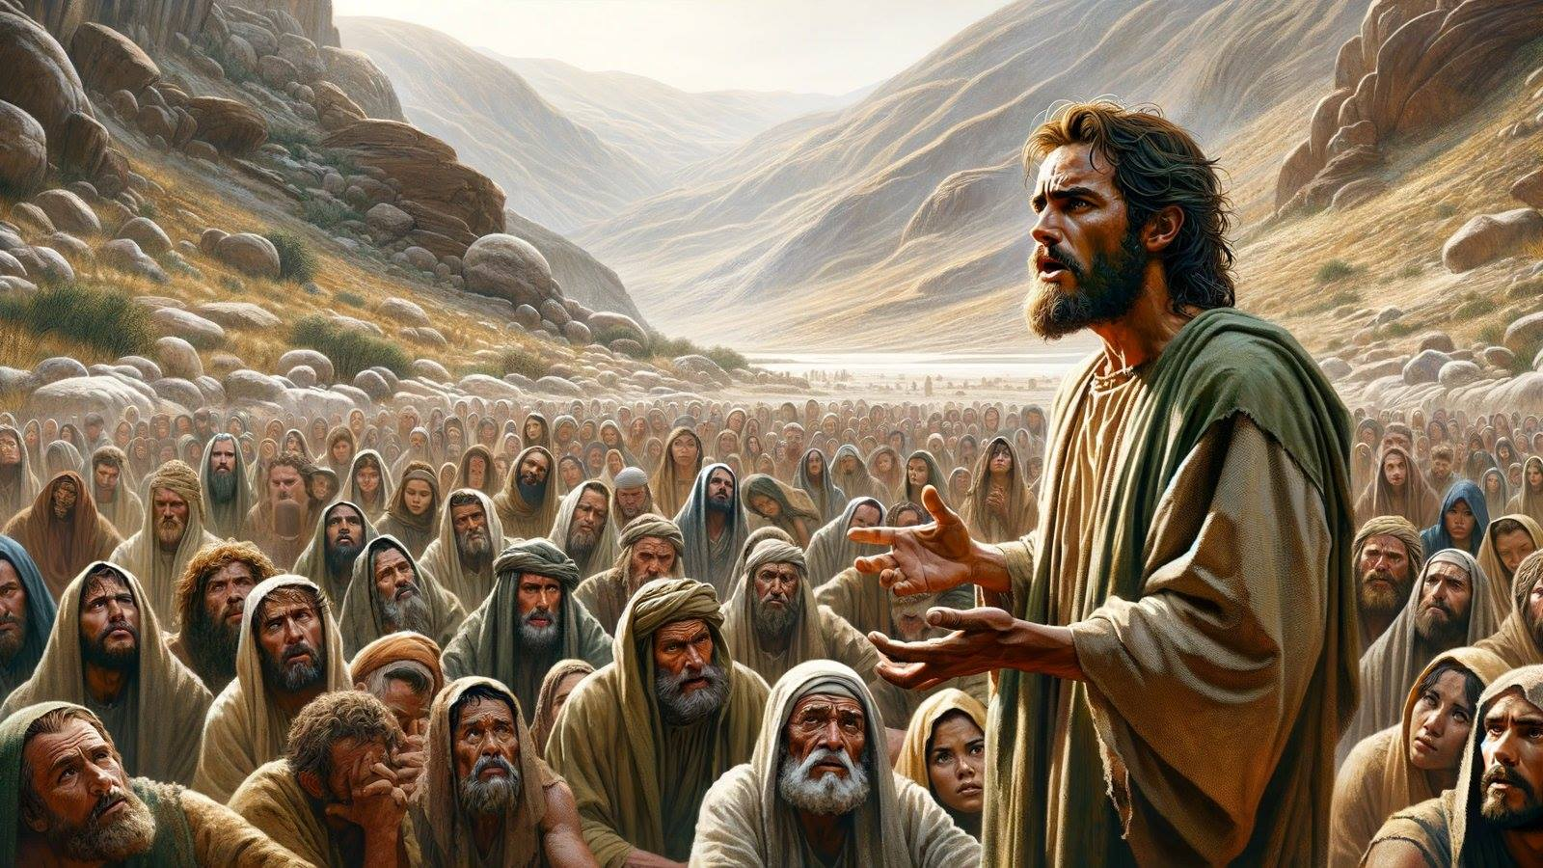
施洗約翰的見證
約翰所作的見證(法庭上證詞) 記在下面：
猶太人從耶路撒冷差祭司和利未人到約翰那裡，
問他說：「你是誰？」(v.19)
那些人是法利賽人差來的 (v.24)

Slide 7
施洗約翰的見證
你是誰？ | 他就明說(坦承)，並不隱瞞， 明說(坦承)：「我不是基督。」
你是誰呢？是以利亞嗎？ | 他說(告知)：「我不是。」
是那先知嗎？ | 他回答說：「不是。」

Slide 8
施洗約翰的見證
於是他們說：「你到底是誰，叫我們好回覆差我們來的人。
你自己說，你是誰？」(關於你自己你說什麼呢？)
他說(確認)：「我就是那在曠野(獨居)
有人聲喊著(吶喊,嚴肅宣告) 說：
『修直主的道路』，正如先知以賽亞所說的。
施洗約翰聲望正盛的時候,
卻忠於神所託付他的角色!

Slide 9
施洗約翰為何給人施洗？ (1:22-23)
他們就問他說：「你既不是基督，不是以利亞，
也不是那先知，為甚麼施洗(潔淨) 呢？」
約翰回答說：「我是用水施洗(潔淨)，
但有一位站在你們中間，是你們不認識的，
就是那在我以後來的，我給他解鞋帶也不配。」

Slide 10
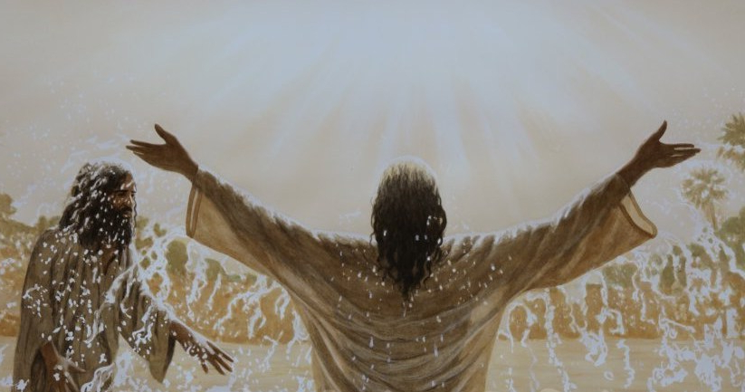
施洗約翰對耶穌基督的見證(法庭上證詞)
耶穌受了洗，隨即(正當) 從水裡上來。天忽然為他開了，
他就看見(體驗,感受) 神的靈彷彿鴿子降下，
落(on) 在他身上。(看哪!) 從天上有聲音說(宣稱)：
「這是我的愛(唯一心愛的) 子，
我所喜悅的(在他身上我得到喜悅)。」(太3:13-17)

Slide 11
施洗約翰對耶穌基督的見證(法庭上證詞)
次日，約翰看見(望向) 耶穌來到他那裡，
就說：「看哪， 神的羔羊(單數陽性)，
除去(帶走,挪移) 世人(世界,cosmos) 罪孽(罪惡,Sin) 的！
(1:29-31)

Slide 12
施洗約翰對耶穌基督的見證(法庭上證詞)
這就是我曾說(告知,宣稱) ：
『有一位在我以後來、反成了在我以前的，
因他本來在我以前。』
(有一個人在我以後來, 卻比我位份高,
因祂在我之前已經存在!) (1:29-31)
我先前不認識他，如今我來用水施洗(潔淨)，
為要叫他顯明(被知道) 給以色列人。(1:29-31)

Slide 13
施洗約翰見證神的兒子！(1:32-34)
約翰又作見證說(告知,宣稱)：
「我曾看見(專心看, 看在眼裡) 聖靈，彷彿鴿子從天降下，住(停留,持續) 在他的身上。
我先前不認識他，只是那差我來用水施洗的、對我說：
『你看見(體驗,感受) 聖靈降下來，
住在(停留,持續) 誰的身上，誰就是用聖靈施洗的。』
我看見(體驗,感受) 了，就證明(做證) 這是 神的兒子。」

Slide 14
在自己門徒前宣告主耶穌是神的羔羊！ (1:35-37)
再次日，約翰同兩個門徒站在那裡。 他見耶穌行走，
就說：「看哪，這是 神的羔羊！」
兩個門徒聽見他的話，就跟從(尾隨) 了耶穌。
施洗約翰這時是何種心情呢？
這兩位門徒是那兩位呢？

Slide 15
約翰福音中施洗約翰如何介紹主耶穌?
神的羔羊 除去世人罪孽的！
我給他解鞋帶也不配。
有一位在我以後來、反成了在我以前的，
因他本來在我以前。
用聖靈施洗的
神的兒子

Slide 16
主耶穌基督的生命吸引門徒 (1:38-51)
耶穌轉過身來，看見他們跟著(尾隨)，就問他們說：
「你們要(尋找,渴望,思考) 甚麼？」
他們說：「拉比(夫子)，在哪裡住(停留)？」
耶穌說：「你們來看(體驗,感受)。」
他們就去看(體驗,感受) 他在哪裡住，
這一天便與他同住；那時約有申正(10AM) 了。
看見施洗約翰的榜樣，
我們要(尋找,渴望,思考) 甚麼？

Slide 17
40 聽見約翰的話跟從耶穌的那兩個人，一個是西門•彼得的
兄弟安得烈。
41 他先找著自己的哥哥西門，對他說：「我們遇見彌賽亞了。」
（彌賽亞翻出來就是基督。）
42 於是領他去見耶穌。耶穌看見他，說：「你是約翰的兒子
西門（約翰在馬太十六章十七節稱約拿），你要稱為磯法。」
（磯法翻出來就是彼得。）
43 又次日，耶穌想要往加利利去，遇見腓力，就對他說：
「來跟從我吧。」
44 這腓力是伯賽大人，和安得烈、彼得同城。
45 腓力找著拿但業，對他說：「摩西在律法上所寫的和眾先知
所記的那一位，我們遇見了，就是約瑟的兒子拿撒勒人耶穌。

Slide 18
46 拿但業對他說：「拿撒勒還能出甚麼好的嗎？」腓力說：
「你來看！」
47 耶穌看見拿但業來，就指著他說：「看哪，這是個真以色列
人，他心裡是沒有詭詐的。」
48 拿但業對耶穌說：「你從哪裡知道我呢？」耶穌回答說：
「腓力還沒有招呼你，你在無花果樹底下，我就看見你了。」
49 拿但業說：「拉比，你是 神的兒子，你是以色列的王！」
50 耶穌對他說：「因為我說『在無花果樹底下看見你』，
你就信嗎？你將要看見比這更大的事」；
51 又說：「我實實在在地告訴你們，你們將要看見天開了，
神的使者上去下來在人子身上。」

Slide 19
主耶穌基督的生命吸引門徒 (1:38-51)
聽見約翰的話跟從耶穌的那兩個人，
一個是西門•彼得的兄弟安得烈。
他先找著自己的哥哥西門，對他說：
「我們遇見(發現,找到) 彌賽亞(基督)了。
安德烈為何能如此快的確信
他找到彌賽亞了?

Slide 20
主耶穌基督的生命吸引門徒 (1:38-51)
耶穌看見(注視) 他，說：
「你是約翰(約拿 太16:17) 的兒子西門，
你要稱為磯法(磐石)。」（磯法翻出來就是彼得。）

Slide 21
主耶穌基督的生命吸引門徒 (1:38-51)
又次日，耶穌想要往加利利去，遇見腓力，
就對他說：「來跟從我吧。」
這腓力是伯賽大人，和安得烈、彼得同城。
腓力找著拿但業(巴多羅買)，對他說：
「摩西在律法上所寫的和眾先知所記的那一位，
我們遇見(發現,找到) 了，
就是約瑟的兒子拿撒勒人耶穌(耶和華拯救)。」
腓力又是如此快地確信
他找到彌賽亞了!

Slide 22
主耶穌基督的生命吸引門徒 (1:38-51)
拿但業對他說：「拿撒勒還能出甚麼(任何) 好的嗎？」
腓力說：「你來看(體驗,感受)！」
耶穌看見(體驗,感受) 拿但業來，就指著他說：
「看哪，這是個真(實在的) 以色列人，
他心裡(在他裡面) 是沒有詭詐的。」
拿但業對耶穌說：「你從哪裡知道(認識) 我呢？」
耶穌回答說：「腓力還沒有招呼你，你在無花果樹底下，
我就看見(體驗,感受) 你了。」

Slide 23
主耶穌基督的生命吸引門徒 (1:38-51)
拿但業宣告:
拉比，你是 神的兒子，你是以色列的王！
拿但業在幾句話之間,
就確信主耶穌是神的兒子?

Slide 24
主耶穌的宣告(1:38-51)
我實實在在地告訴你們，你們將要看見(體驗,感受) 天開了，
神的使者上去下來在人子身上。
耶穌基督 “道成肉身” 對我們有什麼意義呢？

Slide 25
約翰福音第 2 章
2:1 第三日，在加利利的迦拿有娶親的筵席，
耶穌的母親在那裡。
2:2 耶穌和他的門徒也被請去赴席。
2:3 酒用盡了，耶穌的母親對他說：「他們沒有酒了。」
2:4 耶穌說：「婦人，我與你有甚麼相干？
我的時候還沒有到。」
2:5 他母親對用人說：「他告訴你們甚麼，
你們就做甚麼。」
2:6 照猶太人潔淨的規矩，有六口石缸擺在那裡，
每口可以盛兩三桶水。

Slide 26
2:7 耶穌對用人說：「把缸倒滿了水。」
他們就倒滿了，直到缸口。
2:8 耶穌又說：「現在可以舀出來，送給管筵席的。」
他們就送了去。
2:9 管筵席的嘗了那水變的酒，並不知道是哪裡來的，
只有舀水的用人知道。管筵席的便叫新郎來，
2:10 對他說：「人都是先擺上好酒，等客喝足了，
才擺上次的，你倒把好酒留到如今！」
2:11 這是耶穌所行的頭一件神蹟，是在加利利的迦拿行的，
顯出他的榮耀來；他的門徒就信他了。

Slide 27
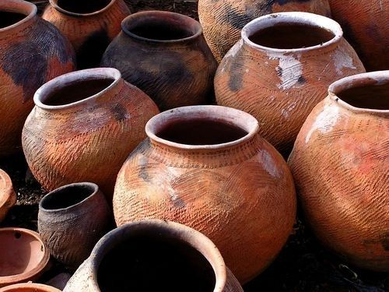
耶穌的第一個神蹟- 在迦拿水變酒 (2:1-11)
第三日，在加利利的迦拿有娶親的筵席(婚宴)，
耶穌的母親在那裡。
耶穌和他的門徒也被請去赴席(into 婚宴)。
人都是先擺上好酒，等客喝足 (喝醉) 了，才擺上次的，…
酒用盡了，耶穌的母親對他說(告知)：「他們沒有酒了。」
人的一生好像婚宴,
總有酒用盡的時候!

Slide 28
耶穌的第一個神蹟- 在迦拿水變酒 (2:1-11)
耶穌說：「母親（婦人），我與你有甚麼相干？
我的時候(hour) 還沒有到。」
他母親對用人說：「他告訴你們甚麼，你們就做甚麼。」
照猶太人潔淨的規矩，有六口石缸擺在那裡，
每口可以盛兩三桶(40公升) 水。耶穌對用人說：
「把缸倒滿了水。」他們就倒滿了，直到缸口。
耶穌又說：「現在可以舀出來，送給管筵席的。」
他們就送了去。

Slide 29
耶穌的第一個神蹟- 在迦拿水變酒 (2:1-11)
管筵席的嘗了那水變(生成,被創造) 的酒，
並不知道是哪裡來的，只有舀水的用人知道。
管筵席的便叫新郎來，對他說：
「人都是先擺上好酒，等客喝足(酒醉) 了，才擺上次的，
你倒把好酒留到如今！」
水變成酒是本質上的改變,是在何時水變成酒的？

Slide 30
耶穌的第一個神蹟- 在迦拿水變酒 (2:1-11)
好酒留到如今！
我們人生中遇見主,
生命才被改變！
耶穌基督
是我們最深最真實的滿足！

Slide 31
迦拿水變酒的神蹟帶來的果效
這是耶穌所行的頭一件神蹟(開始+sign)，
是在加利利的迦拿行的，
顯出(公開披露,被知道) 他的榮耀來；
他的門徒就信(信入) 他了。
A. 神蹟是個 sign, 是個指標, 指明主耶穌是神的兒子
B. 神蹟顯出(公開披露,被知道) 神兒子的榮耀來
C. 主耶穌剛收的門徒就因神蹟信(信入) 基督了

Slide 32
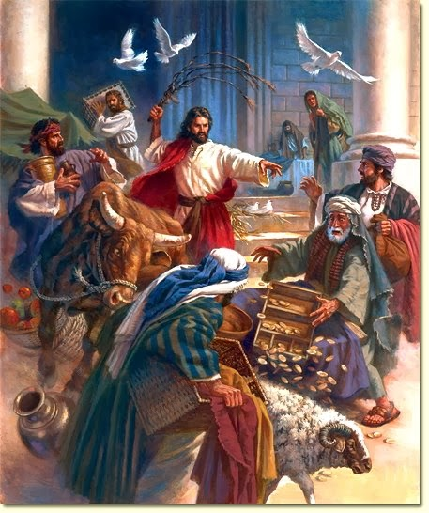
耶穌做的第一件事 潔淨聖殿 (2:12-25)
猶太人的逾越節近了，
耶穌就上耶路撒冷去。 看見殿裡有賣牛、羊、鴿子的，
並有兌換銀錢的人坐在那裡，
耶穌就拿繩子做成鞭子，
把牛羊都趕出殿去，
倒出兌換銀錢之人的銀錢，
推翻他們的桌子，又對賣鴿子的說：「把這些東西 (從這裡) 拿去！…

Slide 33
我父的殿 (v.16-17)
不要將我父的殿
當作買賣的地方(市場的所在)。
他的門徒就想起經上記著說：
「我為你的殿心裡焦急(熱衷,忌妒)，
如同火燒。(對你的殿的熱心耗盡我！)

Slide 34
耶穌三日內要再建立這殿 (v.18-22)
因此猶太人問他說：「你既做這些事，還顯甚麼神蹟(指標, sign) 給我們看呢？」
耶穌回答說：
「你們拆毀(毀滅) 這殿(聖殿)，
我三日內要再建立起來(使它立起來)。」

Slide 35
耶穌三日內要再建立這殿 (v.18-22)
但耶穌這話(告知)
是以他的身體為殿(聖殿)。
所以到他從死裡(死人裡) 復活以後，
門徒就想起他說過這話，
便信了聖經和耶穌所說的(logos)。
如今我們的身體就是神的殿
如何保持自己的聖殿潔淨呢？

Slide 36
因神蹟，人就信入他的名 (v.23-25)
當耶穌在耶路撒冷過逾越節的時候，
有許多人看見他所行的神蹟(指標, signs)，就信了(信入) 他的名(耶和華拯救)。
耶穌卻不將自己交託(相信) 他們；
因為他知道萬人(認識 all)，
也用不著誰見證人怎樣
(不需要有某人為人來作證)，
因他知道(認識) 人心裡
所存的(是甚麼在人裡面)。

Slide 37
吳黎生 牧師

